Slide 1
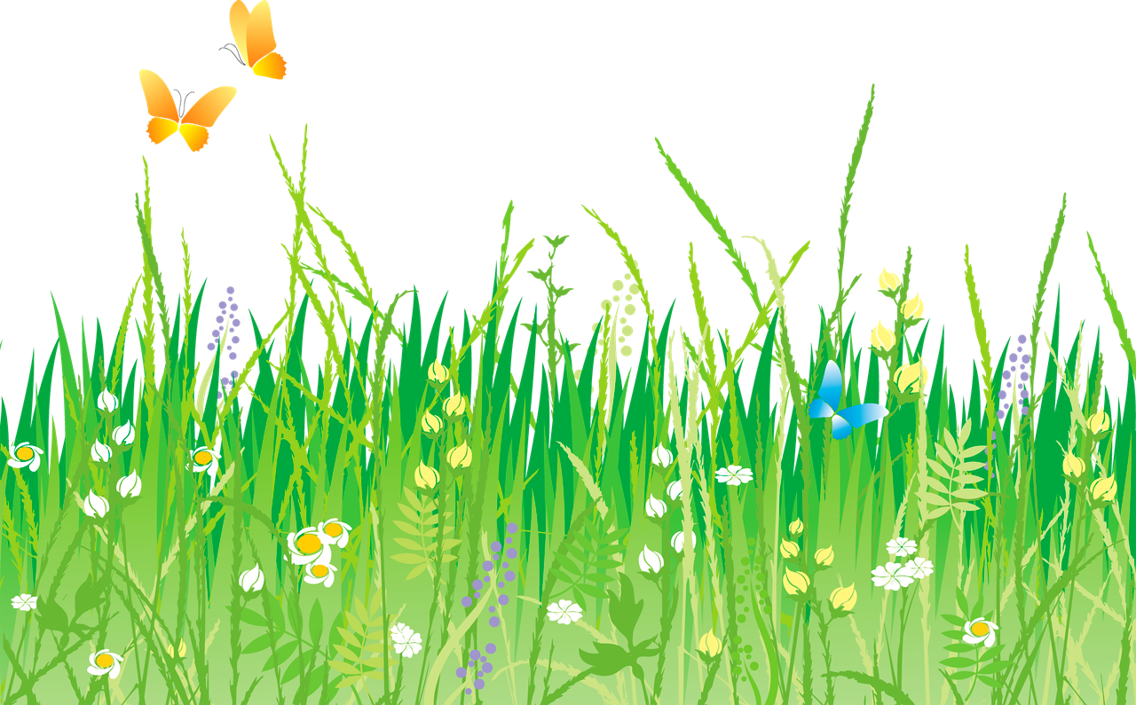
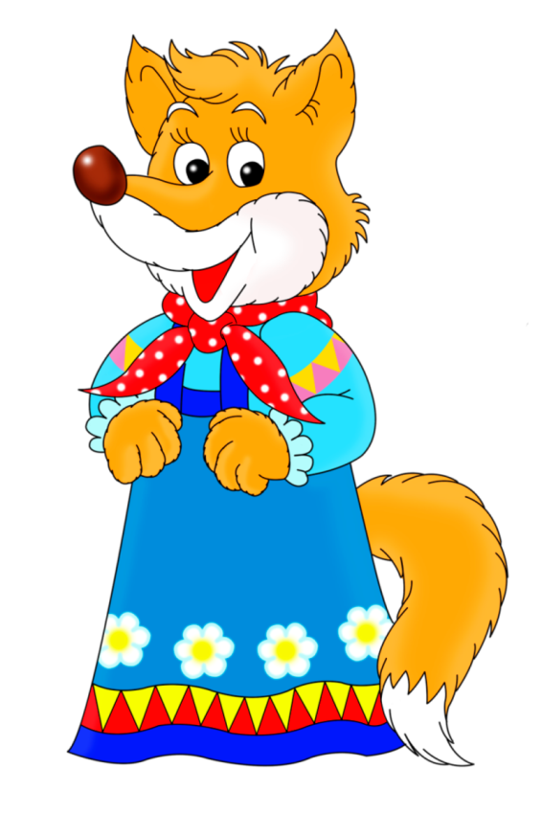
«Лисичка-сестричка»
Конспект занятия по аппликации
Воспитатель: Петрова Н.В.

Slide 2
Конспект занятия по аппликации « Лисичка – сестричка»
Задачи:
- расширять представления детей о лисе, об особенностях её внешнего вида;
- закрепить приёмы изготовления аппликации из геометрических фигур;
- повторить геометрические фигуры (треугольник) и величины (большой, маленький, средний) ;
- совершенствовать умение детей передавать объект в разных положениях тела из геометрических фигур, треугольников;
- закрепить приемы наклеивания деталей на фон аппликации.
- развивать мелкую моторику рук, аккуратность, творческое мышление, воображение, пространственные представления.

Slide 3
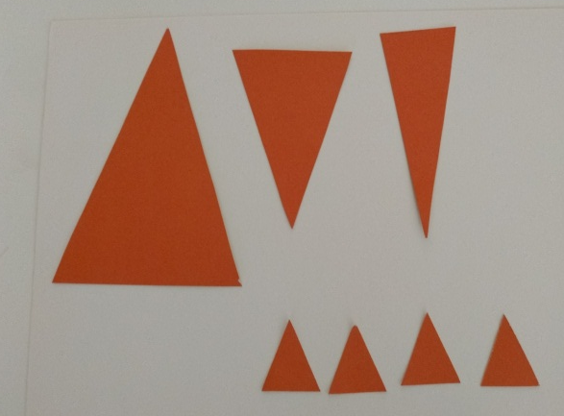
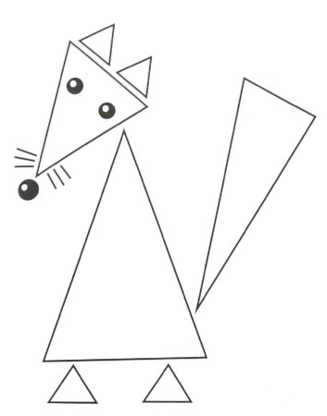
Здравствуйте, уважаемые родители ! Перед началом нашего занятия предлагаю подготовить :бумага, клей, ножницы, шаблоны геометрических фигур треугольников оранжевого цвета
Уважаемые родители! Объясните, пожалуйста, ребёнку задания, сфотографируйте его в процессе их выполнения и поделитесь этой информацией с воспитателем. Спасибо за помощь!

Slide 4
- Добрый день, ребята! Улыбнитесь друг другу, обменяйтесь хорошим настроением. Пусть у вас всё получится, и это хорошее настроение сохранится весь день.

Slide 5
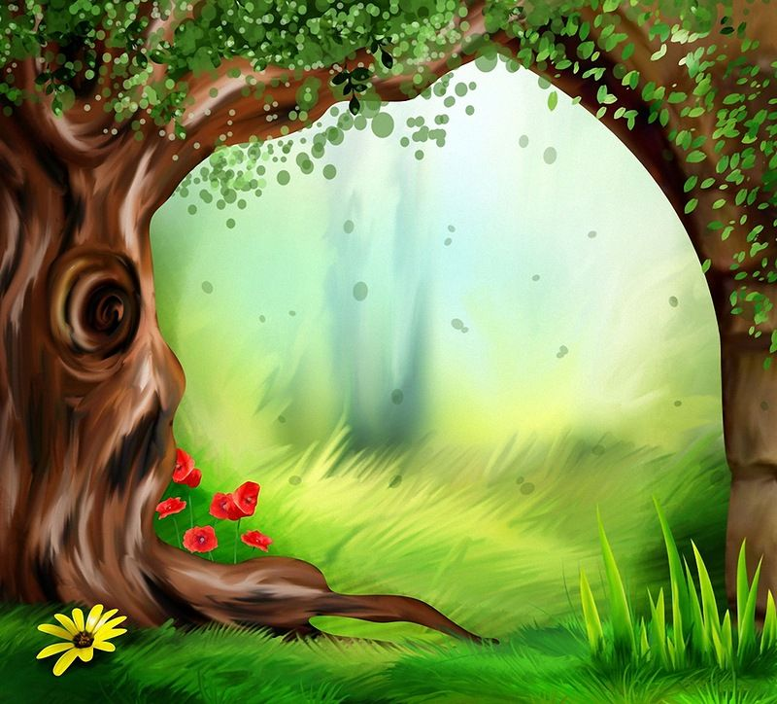
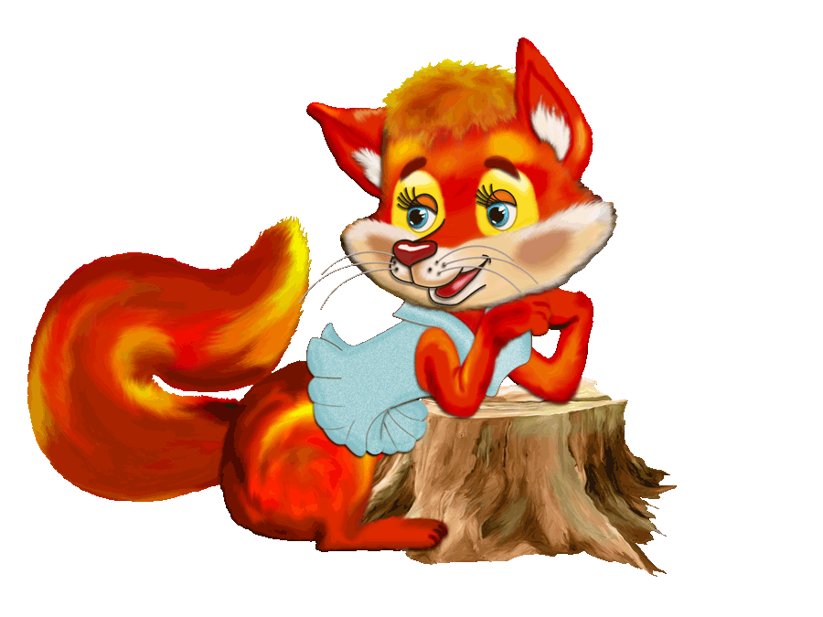
- Чтобы узнать, какую творческую работу мы будем сегодня выполнять, вы внимательно меня слушайте и постарайтесь догадаться о каком животном идёт речь.
За деревьями, кустами
Промелькнуло быстро пламя.
Промелькнуло, пробежало,
Нет ни дыма, ни пожара.
Ребята, вы догадались, о каком животном идёт речь?

Slide 6
- Где лиса живет? -Какое это животное дикое или домашнее? Почему? -Это животное травоядное или хищное?
В лесу
Дикое. За ним человек не ухаживает
Хищное

Slide 7
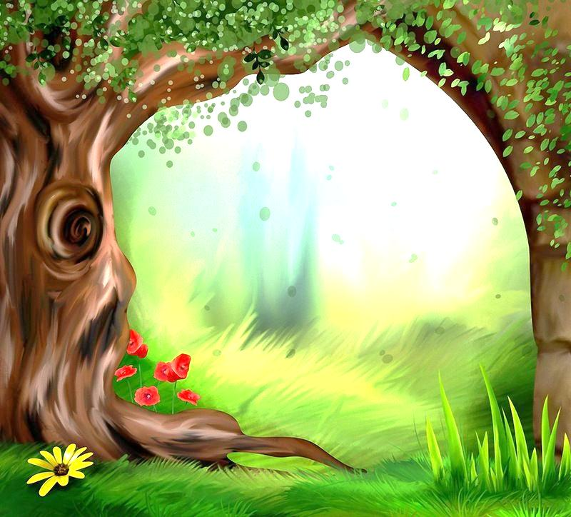
- Ребята, так какое животное мы сегодня будем делать?
Верно, ребята, мы сегодня будем делать лису, но необычную лису.
Мы сделаем аппликацию лисы, но лиса у нас будет из треугольников.

Slide 8
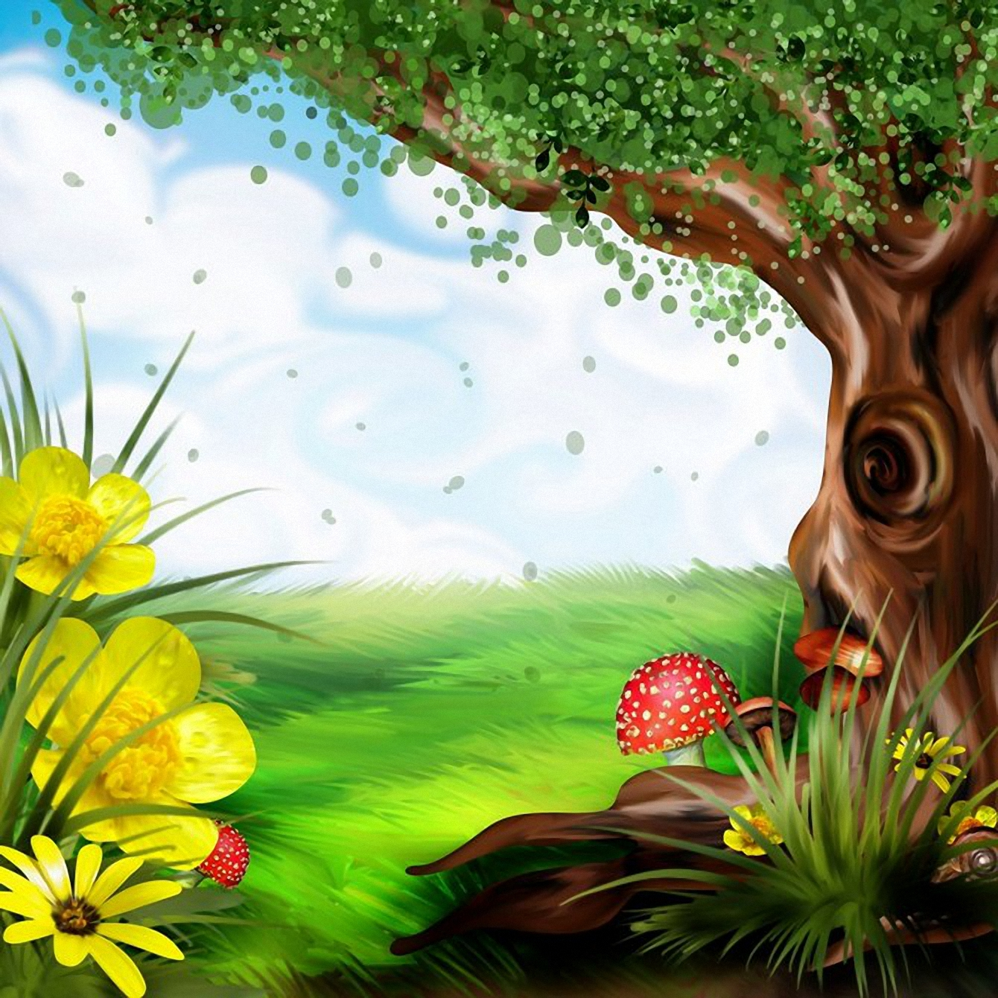
Физкультминутка «Лиса».
Лисонька по лесу шла (ходьба на месте,
Хвостиком снежок мела (подражание помахиванию хвостом,
А когда проголодалась (поглаживание живота,
За добычею помчалась (бег на месте) .
Мы немножко отдохнули, давайте посмотрим

Slide 9
Из большого треугольника делаем туловище, из среднего треугольника – голову, из маленьких треугольников делаем ушки, а хвостик будет из двух треугольников - из оранжевого и белого.

Slide 10
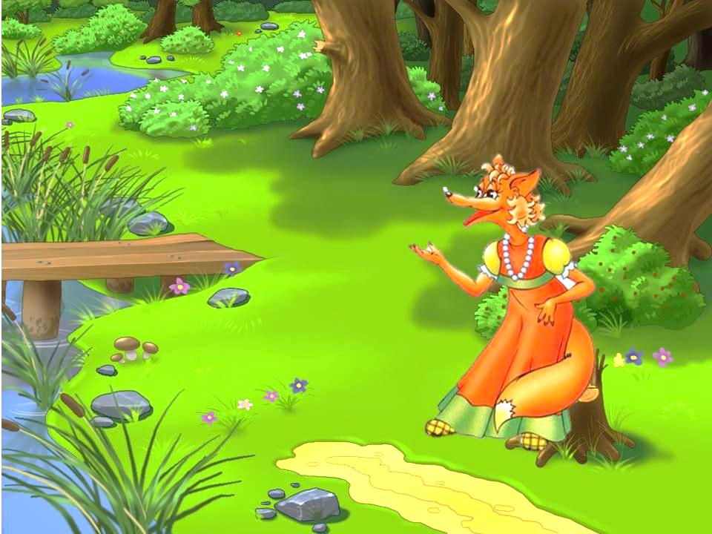
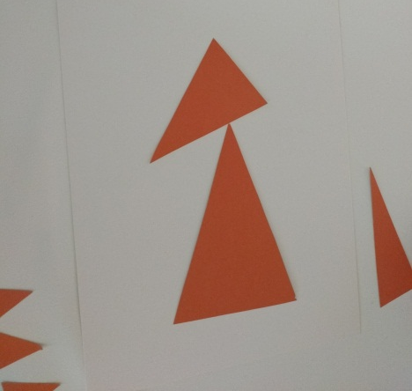
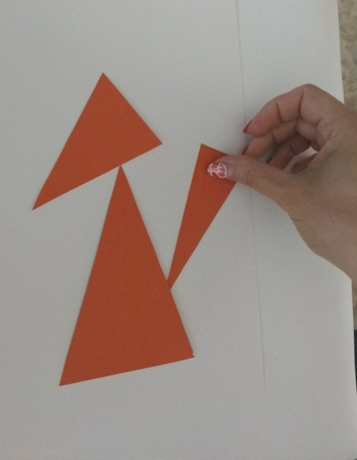
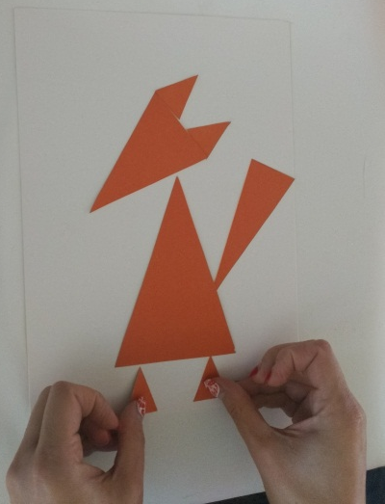
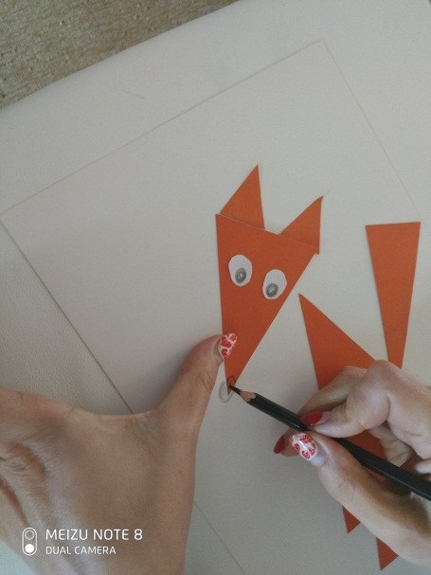
Выкладываем силуэт лисы из готовых форм, положение тела, наклон головы лисы вы можете менять сами. Когда композиция готова, наклеиваем последовательно все детали. Оформляем, дорисовываем глаза, нос, усики

Slide 11
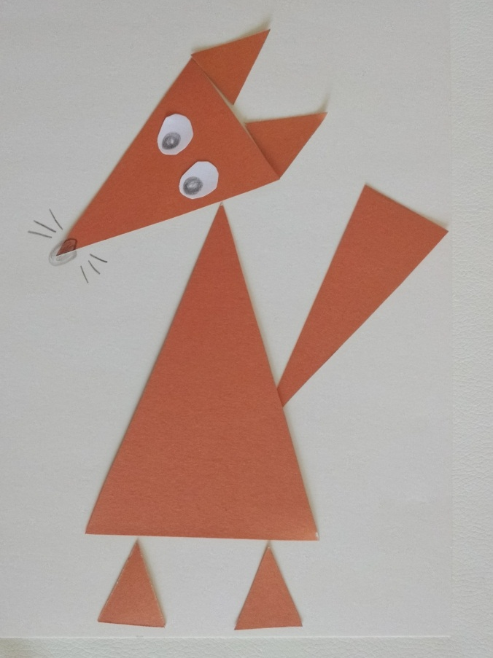
Лисички такие красивые и у всех разные. А у нас вот какая!

Slide 12
До новых встреч!

